Slide 1
ỦY BAN NHÂN DÂN QUẬN TÂN BÌNH TRƯỜNG TIỂU HỌC CHI LĂNG
CHUYÊN ĐỀ
Nếp nghĩ phát triển trong hoạt động trải nghiệm dạy - học
Tân Bình, ngày 13 tháng 11 năm 2018

Slide 2
Nếp nghĩ phát triển trong hoạt động trải nghiệm
1. Giới thiệu Hoạt động trải nghiệm
2. Nếp nghĩ phát triển
3. Dạy– học/Tổ chức hoạt động trải nghiệm (thực hành)

Slide 3
• Hoạt động trải nghiệm và chương Hoạt động trình giáo dục phổ thông mới
trải nghiệm • Giới thiệu bộ tài liệu Cùng Em HOẠT ĐỘNG TRẢI NGHIỆM
Hoạt động trải nghiệm và chương trình giáo dục phổ thông mới
• Hoạt động trải nghiệm là hoạt động giáo dục
• Bắt buộc từ lớp 1 đến lớp 12
• Tiểu học: Hoạt động trải nghiệm
• THCS và THPT: Hoạt động trải nghiệm, hướng nghiệp.

Slide 4
Hoạt động trải nghiệm
1. Hoạt động hướng vào bản thân
2. Hoạt động hướng đến xã hội
3. Hoạt động hướng đến tự nhiên
Hoạt động giáo dục hướng nghiệp
Phù hợp nhu cầu, đặc điểm học sinh, điều kiện của nhà trường, địa phương.
Hoạt động trải nghiệm được tổ chức trong và ngoài lớp học, trong và ngoài trường học.

Slide 5
Hoạt động trải nghiệm
1. Hoạt động hướng vào bản thân
2. Hoạt động hướng đến xã hội
3. Hoạt động hướng đến tự nhiên
4. Hoạt động giáo dục hướng nghiệp
• Sinh hoạt dưới cờ
• Sinh hoạt lớp
• Hoạt động giáo dục theo chủ đề
• Hoạt động câu lạc bộ

Slide 6
Hoạt động trải nghiệm
1. Hoạt động hướng vào bản thân 60% 40% 30%
2. Hoạt động hướng đến xã hội 105 20% 25% 25%
3. Hoạt động hướng đến tự nhiên tiết 10% 15% 15%
Hoạt động giáo dục hướng nghiệp 10% 20% 30%
TiH THCS THPT
• Sinh hoạt dưới cờ • 35
• Sinh hoạt lớp • 35
• Hoạt động giáo dục theo chủ đề • 35
• Hoạt động câu lạc bộ

Slide 7
Hoạt động trải nghiệm
• Sinh hoạt dưới cờ
• Sinh hoạt lớp
• Hoạt động giáo dục theo chủ đề
Hoạt động trải nghiệm thường xuyên (tuần, tháng)
Hoạt động trải nghiệm định kỳ (học kỳ, năm học)

Slide 8
Giới thiệu bộ tài liệu
Hoạt Động Trải Nghiệm

Slide 9
Đặc trưng của bộ sách: Cùng Em Hoạt Động Trải Nghiệm
• Theo khung Chương trình Giáo dục Phổ thông mới
• Các hoạt động giáo dục theo chủ đề
• Phát huy phẩm chất và năng lực

Slide 10
Đặc trưng của bộ sách Cùng Em Hoạt Động Trải Nghiệm
• Cấu trúc chủ đề theo các mô hình dạy – học trải nghiệm hiện đại, tích cực
• Tương thích với cách tiếp cân “Học sinh là trung tâm” (học sinh là chủ thể của các hoạt động)
Đặc trưng của bộ sách Cùng Em Hoạt Động Trải Nghiệm
• Khai thác một số kỹ năng quan trọng của thế kỷ 21:
• Kỹ năng Làm việc nhóm/hợp tác
• Kỹ năng giao tiếp/truyền thông

Slide 11
Đặc trưng của bộ sách Cùng Em Hoạt Động Trải Nghiệm
• Tiếp cận nghiên cứu rất mới và quan trọng : Nếp nghĩ phát triển
• Kết hợp hợp lý đánh giá quá trình và đánh giá kết thúc
Đặc trưng của bộ sách Cùng Em Hoạt Động Trải Nghiệm
• Các tác giả rất cố gắng kiến tạo bộ sách có tính hướng dẫn cao
• Các Thầy Cô giáo dễ sử dụng dể hướng dẫn học sinh
• Phụ huynh cũng dễ dàng cùng Thầy Cô đồng hành với học sinh
• Những hình ảnh, hướng dẫn phù hợp với các em học sinh thân yêu

Slide 12
ỦY BAN NHÂN DÂN QUẬN TÂN BÌNH TRƯỜNG TIỂU HỌC CHI LĂNG
CHUYÊN ĐỀ
Nếp nghĩ phát triển trong hoạt động trải nghiệm dạy - học
Tân Bình, ngày 13 tháng 11 năm 2018

Slide 13
Nếp nghĩ phát triển trong hoạt động trải nghiệm
Hoạt động trải nghiệm

Slide 14
Trải nghiệm
•Học tập trải nghiệm (experiential learning/experience-based learning), hoạt động trải nghiệm (experiential/experience-based activity).
•Học tâp trải nghiệm: Mô hình học tập với những quá trình giúp người học học bằng trải nghiệm.
Trải nghiệm
•Không có nghĩa chỉ làm
•Không có nghĩa chỉ ở ngoài thực tế
•Không có nghĩa chỉ ở thế giới bên ngoài

Slide 15
Trải nghiệm
•HS cần trải nghiệm về bản thân, khám
phá bản thân
•HS cần trải nghiệm/sống/thực hành các
kỹ năng
•HS cần trải nghiệm/sống/thực hành các
phẩm chất
• …
Chu trình trải nghiệm (Kolb)
1. Trải nghiệm/ Kinh nghiệm (Experience)
2. Chiêm nghiệm/ Ngẫm nghĩ (Reflection)
3. Khái niệm hoá (Conceptualization)
4. Vận dụng (Application)

Slide 16
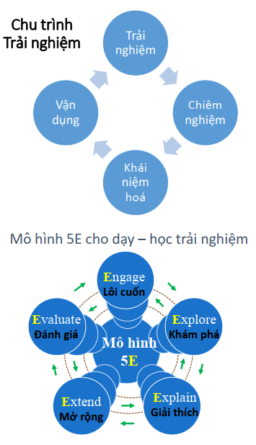

Slide 17
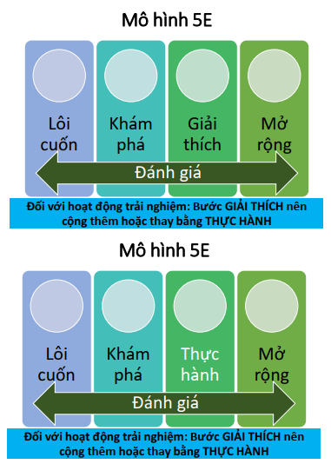

Slide 18
Cấu trúc chủ đề của tài liệu Cùng Em Hoạt Động Trải Nghiệm
Cấu trúc chủ đề

Slide 19
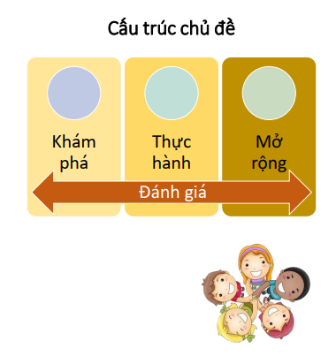
Trải nghiệm qua hoạt động nhóm
•Trải nghiệm thực tế
•Sống các giá trị/phẩm chất
•Thực hành năng lực làm việc nhóm/hợp tác và giao tiếp

Slide 20
Đánh giá (tự đánh giá)
•Em tự đánh giá quá trình làm việc bộ sưu tập và sổ tay
Công việc | Chưa đạt | Đạt | Tốt
Tìm đầy đủ các hình ảnh, sản phẩm
Vẽ/Cắt/Dán cẩn thận
Suy nghĩ cách mới lạ, độc đáo
Gặp khó khăn vẫn cố gắng làm
Hỏi, tìm sự hỗ trợ khi gặp việc quá khó
Tôn trọng sản phẩm của bạn
Dọn dẹp, sắp xếp ngăn nắp sau khi làm
Khác………………………………

Slide 21
Đánh giá (tự đánh giá)
Tự đánh giá về thuyết trình
Công việc | Chưa đạt | Đạt | Tốt
Tập luyện nhiều lần và kỹ càng
Gặp khó khăn và cố gắng vượt qua
Nhìn về phía khán giả khi trình bày
Nhìn vào mắt khán giả
Nói to, rõ ràng và chậm rãi
Chăm chú lắng nghe bạn trình bày
Khích lệ bạn (khen, vỗ tay…) khi bạn trình bày
Khác…………………………………

Slide 22
Vai trò của tự đánh giá
•Phát huy khả năng tưduy
•Phát triển năng lực “siêu nhận thức”
(khả năng nhìn lại mình, nghĩ về điều mình nghĩ…)
•Ý thức trách nhiệm bản thân
Hoạt động trải nghiệm
Chu trình Kolb → 5E
Kỹ năng quan trọng (hợp tác, nhóm…)
Đánh giá (tự đánh giá…)
Nếp nghĩ phát triển (năng lực, phẩm chất)

Slide 23
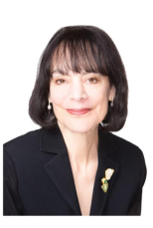
Nếp nghĩ phát triển trong dạy – học hoạt động trải nghiệm
“Mindset” trong giáo dục
Carol Dweck Stanford Univ.

Slide 24
•Nếp nghĩ phát triển là gì?
•Nếp nghĩ phát triển trong dạy – học hoạt động trải nghiệm/giáo dục/ phát triển bản thân

Slide 25
A
You have a certain amount of intelligence, and you can’t really do much to change it.
Strongly Agree Mostly Mostly Disagree Strongly
Agree Agree Disagree Disagree
1 2 3 4 5 6
B
Your intelligence is something about you that you can’t change very much.
1 2 3 4 5 6
C
You can learn new things, but you can’t really change your basic intelligence.
1 2 3 4 5 6

Slide 26
TRIẾT LÝ GIÁO DỤC
“Xác định” “Tự do”
Determinism Free Will
•Năng lực (thông minh,  Năng lực (thông
tính cách, tài năng…) minh, tính cách, tài
được “định đoạt” cố năng…)
định có thể phát triển
•Nhấn mạnh Thông minh  Nhấn mạnh Cố gắng
•Nếp cố định  Nếp nghĩ phát triển
(Fixed mindset) (Growth mindset)
Carol Dweck. Mindset: How You Can Fulfil Your Potential (2012)

Slide 27
•Tin rằng thông •Tin rằng thông minh,
minh, năng lực, năng lực, tính cách
tính cách là bẩm hoàn toàn có thể
sinh và xem như phát triển nhờ nỗ
không đổi theo lực, cố gắng rèn
thời gian. luyện/học hỏi, và nỗ
lực/cố gắng có chiến lược

Slide 28
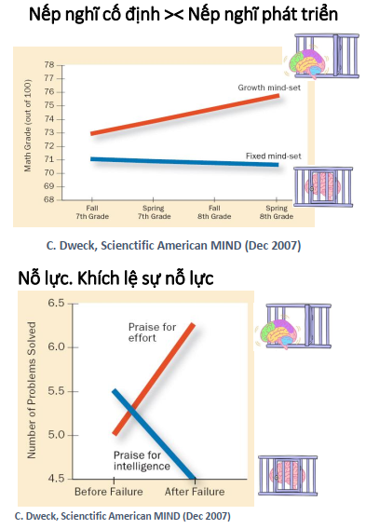

Slide 29
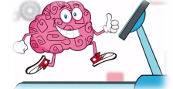
Trí thông minh tựa như cơ bắp, sẽ phát triển nếu cố gắng “luyện tập”, cố gắng có chiến lược.
Thất bại/ phạm sai lầm không bỏ cuộc mà tiếp tục vượt khó, hỏi tìm nguồn thông tin/hỗ trợ…
Sai sót là cơ hội quý để học, làm tốt hơn
Thất bại không ngược với thành công, mà là một
phần của thành công

Slide 30
Tại sao cần nếp nghĩ phát triển trong hoạt động trải nghiệm?
•Hoạt động trải nghiệm: Có thể có sai sót.
•Cần học từ sai sót
•Cần cố gắng vì có thể phải đi làm lại
•Nếp nghĩ phát triển → Phát huy phẩm chất và phát triển năng lực
•Tạo động lực học tập/ khám phá

Slide 31
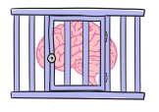
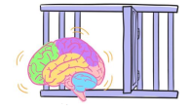
Nếp nghĩ của tôi?
Fixed Growth
Đổ lỗi Đón nhận trách nhiệm
FIXED GROWTH
ĐIỀU TÔI ĐÃ LÀM ĐIỀU TÔI SẼ LÀM

Slide 32
Nếp nghĩ của tôi
GROWTH FIXED
HỌC ĐỂ HIỂU HỌC ĐỂ THI
BIẾT THÊM HỌC VÌ ÉP BUỘC
FIXED GROWTH
KẾT ÁN HƯỚNG DẪN NGƯỜI KHÁC NGƯỜI KHÁC

Slide 33
Nếp nghĩ của tôi
FIXED GROWTH
KHEN TÀI NĂNG KHEN NỖ LỰC
FIXED GROWTH
CHE DẤU SAI/THẤT
THẤT BẠI /SAI SÓT BẠI LÀ BẠN

Slide 34
Nếp nghĩ của bạn
“Fixed mindset” | “Growth mindset”
Đổ lỗi | Nhận trách nhiệm
Nghĩ tới những gì đã làm | Hướng đến cái sẽ làm
Học để/vì thi cử | Học để hiểu biết
Khen tài năng, thông minh | Khen ngợi nỗ lực, cố gắng
Khi thất bại → tại tôi dở | Thất bại → nỗ lực học
Ngại bị thách thức | Dám thách thức chính mình

Slide 35
Nếp nghĩ của bạn
Khi thấy người khác thành công
•Người có nếp nghĩ phát triển làm gì?
•Người có nếp nghĩ cố định làm gì?

Slide 36
Khi không hiểu
•Người có nếp nghĩ phát triển nghĩ/ làm gì?
•Người có nếp nghĩ cố định nghĩ/ làm gì?
Khi trò hỏi và thầy bí
•Người thầy có nếp nghĩ phát triển làm gì?
•Người thầy có nếp nghĩ cố định làm gì?

Slide 37
Nếp nghĩ của bạn
“Fixed mindset” | “Growth mindset”
Đổ lỗi | Nhận trách nhiệm
Nghĩ tới những gì đã làm | Hướng đến cái sẽ làm
Học để/vì thi cử | Học để hiểu biết
Khen tài năng, thông minh | Khen ngợi nỗ lực, cố gắng
Khi thất bại → tại tôi dở | Thất bại → nỗ lực học
Ngại hỏi vì sợ bị chê dở/dốt… | Dám thách thức chính mình
Bạn thành công, tôi khó chịu/ghen tức | Bạn thành công, tôi có thêm cảm hứng (học hỏi nơi bạn)

Slide 38
“Mindset” trong tương quan
• Người với tư duy cố • Người với tư duy phát triển
định chờ đợi mọi thứ biết rằng mình cần phải nỗ
tốt đẹp xảy ra một lực dựng xây điều tốt đẹp.
cách tự động! •Tư duy phát triển tin rằng
•Tư duy cố định tin bạn, người có tương quan
rằng các vấn đề là với bạn, và tương quan giữa
dấu hiệu của những hai người có thể gặp khó
rạn nứt sâu! khăn nhưng luôn có thể
phát triển và thay đổi tích cực.

Slide 39
S =A × E2
•Success : Thành công
•Ability: Năng lực (thông minh, tính cách, tài năng…)
•Effort: Nỗ lực
Duckworth, A. L. (2016). Grit: The Power of Passion and Perseverance. New York: Scribner
Ericsson, A. K. (2016). Peak: Secrets from the New Science of Expertise. New York: Eamon Dolan

Slide 40
S =A × E2
•Success : Thành công
•Ability: Năng lực (thông minh, tính cách, tài năng…)
•Effort: Nỗ lực, nỗ lực một cách chiến lược
Duckworth, A. L. (2016). Grit: The Power of Passion and Perseverance. New York: Scribner
Ericsson, A. K. (2016). Peak: Secrets from the New Science of Expertise. New York: Eamon Dolan

Slide 41
Tài xế taxi London
•“Chuột khoai tây” vs. “Chuột trại hè”
London Taxi Driver
• video.nationalgeographic.com/video/london-taxi-sci

Slide 42
Những chú chuột đáng chú ý
•Chuột sinh đôi → 2 nhóm chuột
•“Chuột khoai tây” và “Chuột trại hè”
•Chuột trại hè có não phát triển hơn
S =A(E) ×E2
E ↗⇒ A(E) ↗
𝐄: Nỗ lực, nỗ lực một cách chiến lược

Slide 43
Nếp nghĩ phát triển cho trò
Làm cách nào để giúp trò có được nếp nghĩ phát triển?
Thực hành
•Khi trò phạm sai lầm, ví dụ trong thực hành/bài tập/kiểm tra, làm chưa được một số bài/ hoạt động, thầy cô làm gì?

Slide 44
• GV đón nhận sai lầm của trò
• GV giúp trò đón nhận sai lầm
• “Ồ, cái não của em đang học, khi em làm sai”
• Tặng một trái tim dễ thương
Thực hành
•Khi trò hỏi câu hỏi rất “ngô nghê”, câu hỏi “khờ”, câu hỏi rất cơ bản... thì thầy/cô làm gì?

Slide 45
•Tôi vừa giảng cho các anh chị rồi đấy nhé. Vậy mà cũng chưa hiểu à!?
•Hỏi vậy mà cũng hỏi.
•Câu hỏi này thông minh
Câu hỏi này dở [“ngu”]
•Hãy để trò được lớn lên bằng những câu hỏi
•Đón nhận từng câu hỏi của trò
•“Cám ơn em đã đặt câu hỏi”.
•“Hãy tiếp tục hỏi vì đây là cách để em được lớn lên đấy”
•*** Nếu trò hay hỏi linh tinh thì hãy dành chút
thời gian ngoài giờ giúp trò biết đặt câu hỏi
đúng lúc.

Slide 47
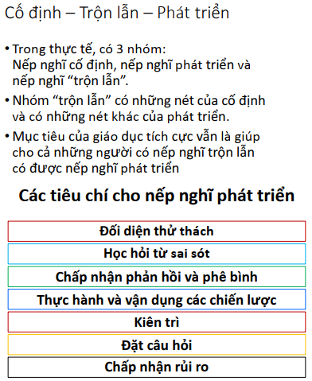

Slide 48
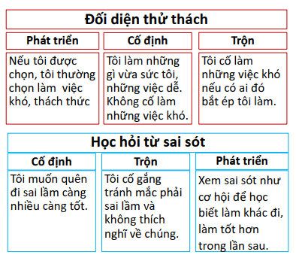

Slide 49
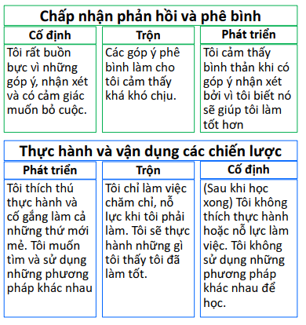

Slide 50
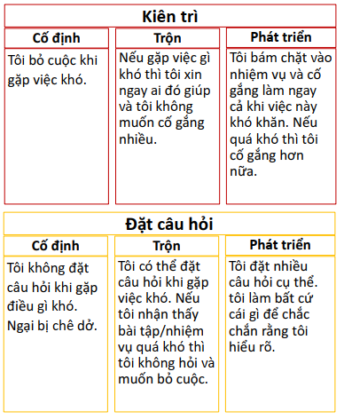

Slide 52
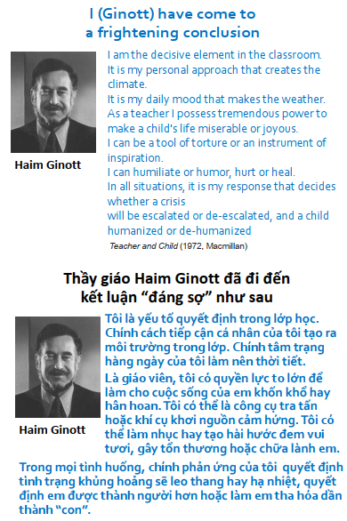

Slide 53
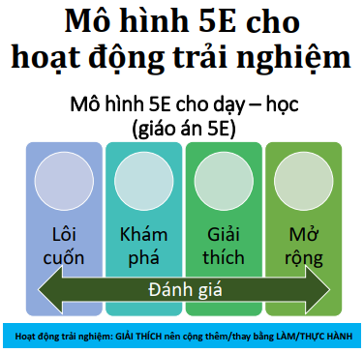

Slide 54
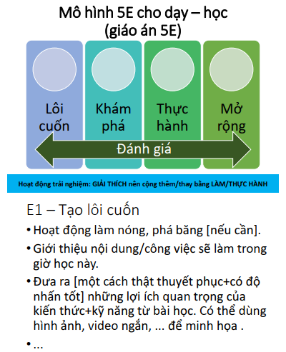

Slide 55
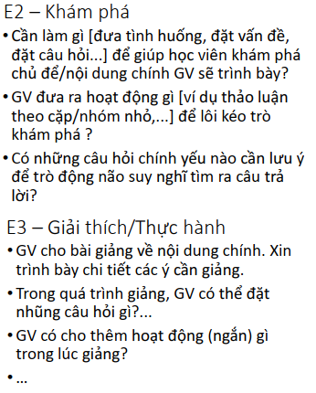

Slide 56
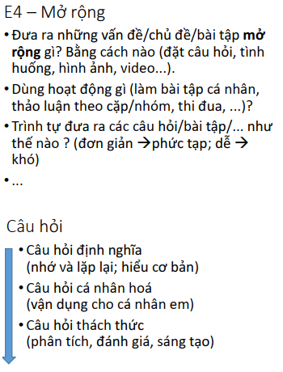

Slide 57
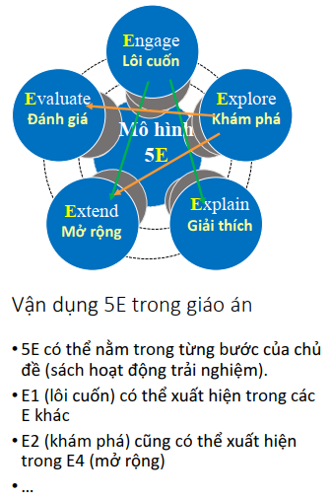

Slide 58
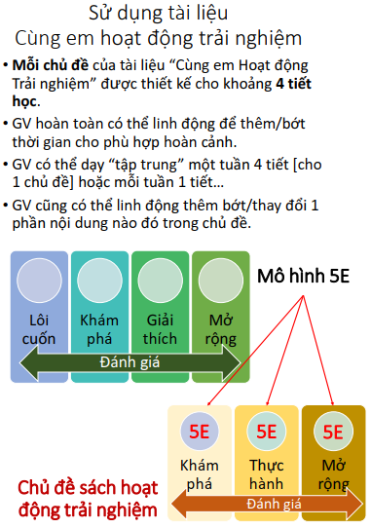

Slide 59
